Slide 1
SRP三月工作汇报

Slide 2
第一部分
工作进度
第二部分
粒子滤波推导
目录
第三部分
视觉运用
第四部分
问题请教

Slide 3
三月学习进度
第一部分
一、推导粒子滤波公式
二、将粒子滤波实现到视觉上
三、寻找较好的特征检测方法

Slide 4
粒子滤波介绍及公式推导
第二部分
背景介绍
Important Sampling
Sequential Important Sampling
Resampling

Slide 5
背景介绍
什么是动态模型(Dynamic Model)？
当我们需要观测的概率模型加上一个时间序列后，这时我们就会得到一个随时间变化的概率模型，这时我们称为动态模型。
假如我们有这样一个动态模型，白色的圆代表系统状态，蓝色的圆代表观测变量
······

Slide 6
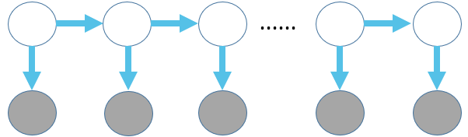










背景介绍
当系统的状态变量为离散时我们通常采用的是HMM，系统状态连续且具有线性关系时，我们可以使用Kalman滤波，而当系统状态连续且不具备线性条件时，就可以采用Particle Filter(粒子滤波)
这里我主要介绍粒子滤波，假设系统状态变量为z，观测变量为x，
注意，z是不可直接观测到的，而x是可以直接观测到的。
$$z_{1}$$
$$z_{2}$$
$$z_{3}$$
$$z_{t−1}$$
$$z_{t}$$
$$x_{1}$$
$$x_{2}$$
$$x_{3}$$
$$x_{t−1}$$
$$x_{t}$$

Slide 7

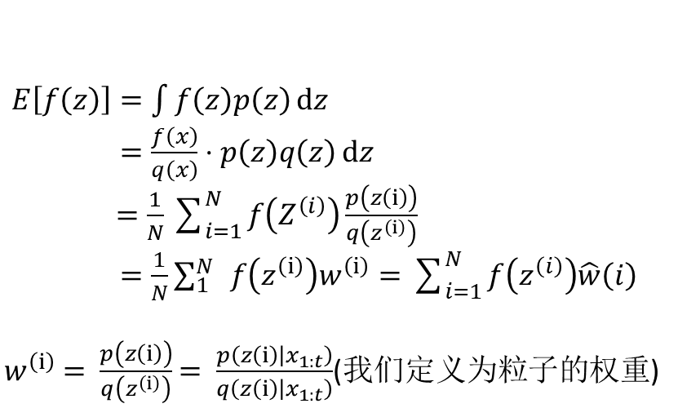

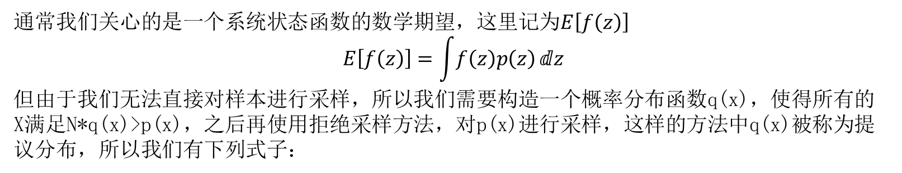
Important Sampling
通常我们关心的是一个系统状态函数的数学期望，这里记为$E\left[f\left(z\right)\right]$
$$E\left[f\left(z\right)\right]=\int{f\left(z\right)p\left(z\right)ⅆz}$$
但由于我们无法直接对样本进行采样，所以我们需要构造一个概率分布函数q(x)，使得所有的
X满足N*q(x)>p(x)，之后再使用拒绝采样方法，对p(x)进行采样，这样的方法中q(x)被称为提议分布，所以我们有下列式子：
$E\left[f\left(z\right)\right]=\int{f\left(z\right)p\left(z\right)ⅆz}$
$=\frac{f\left(x\right)}{q\left(x\right)}⋅p\left(z\right)q\left(z\right)ⅆz$
$=\frac{1}{N}\sum_{i=1}^{N}{f\left(Z^{\left(i\right)}\right)}\frac{p\left(z\left(ⅈ\right)\right)}{q\left(z^{\left(ⅈ\right)}\right)}$
$=\frac{1}{N}\sum_{1}^{N}{ }f\left(z^{\left(ⅈ\right)}\right)w^{\left(ⅈ\right)}=\sum_{i=1}^{N}{f\left(z^{\left(i\right)}\right)\hat{w}\left(i\right)}$
$w^{\left(ⅈ\right)}$ $=$ $\frac{p\left(z\left(ⅈ\right)\right)}{q\left(z^{\left(ⅈ\right)}\right)}$ $=$ $\frac{p\left(\left.z\left(ⅈ\right)\right|x_{1:t}\right)}{q\left(\left.z\left(ⅈ\right)\right|x_{1:t}\right)}$(我们定义为粒子的权重)
(这种方法我们称之为Important Sampling，
这里使用了一种蒙特卡洛的思想，用求平
均值代替了积分运算)
$\hat{w}\left(i\right)$为归一化之后的权重

Slide 8
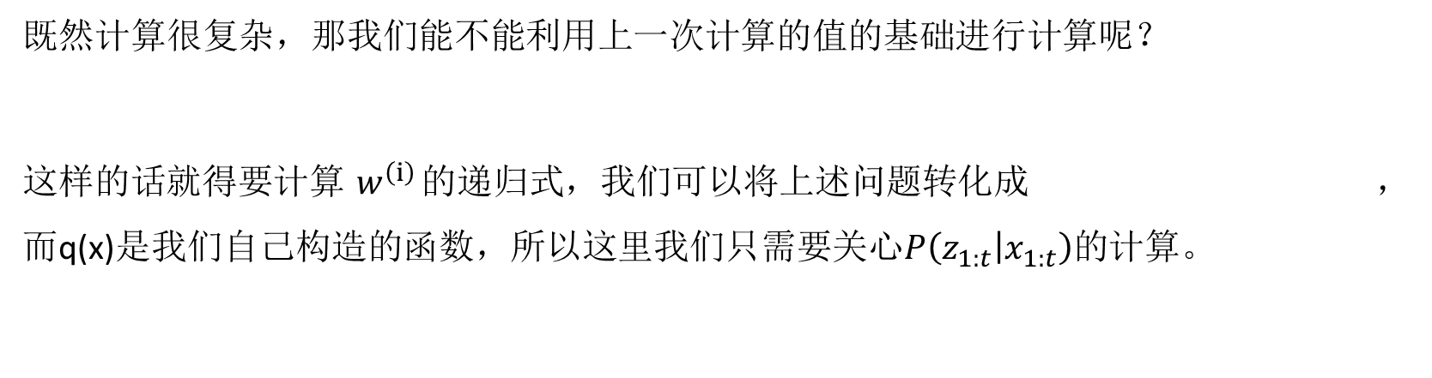
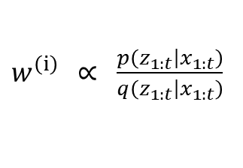
Sequential Important Sampling
这里就会出现一个问题，如果我们每次都对$w^{\left(ⅈ\right)}$ 进行求解的话，那么在实际应用中效率会变得很低，那么有什么办法可以解决呢？
既然计算很复杂，那我们能不能利用上一次计算的值的基础进行计算呢？
这样的话就得要计算${ w}^{\left(ⅈ\right)}$的递归式，我们可以将上述问题转化成 ，而q(x)是我们自己构造的函数，所以这里我们只需要关心$P\left(\left.z_{1:t}\right|x_{1:t}\right)$的计算。
$w^{\left(ⅈ\right)}$ $∝$ $\frac{p\left(\left.z_{1:t}\right|x_{1:t}\right)}{q\left(\left.z_{1:t}\right|x_{1:t}\right)}$

Slide 9
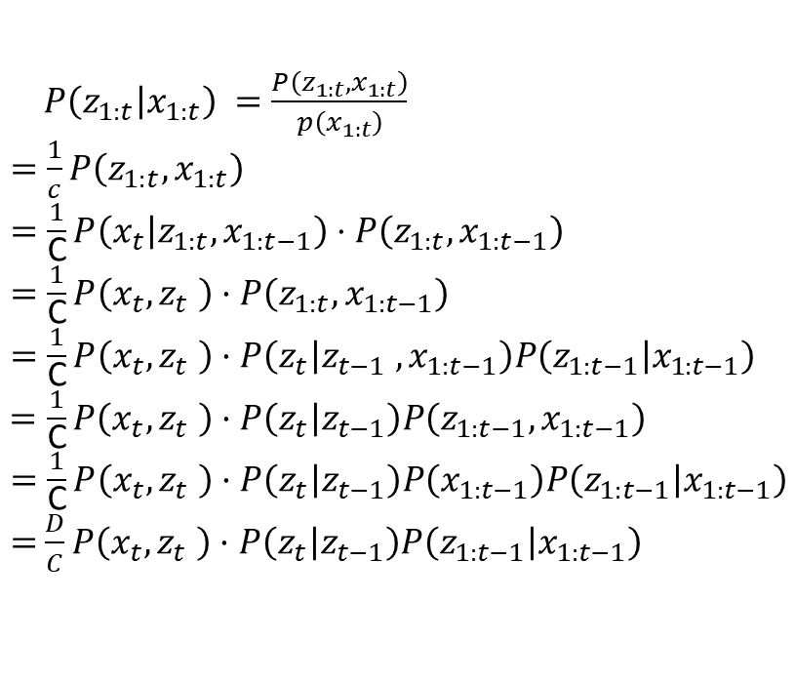
Sequential Important Sampling
为了方便输入， $这里将 p\left(x_{1:t}\right)$记为C，将$P\left(x_{1:t−1}\right)$记为D，因为x是观测变量，所以都是可以直接计算的。
$P\left(\left.z_{1:t}\right|x_{1:t}\right) =\frac{P\left(z_{1:t},x_{1:t}\right)}{p\left(x_{1:t}\right)}$
$=\frac{1}{c}P\left(z_{1:t},x_{1:t}\right)$
$=\frac{1}{\text{C}}P\left(\left.x_{t}\right|z_{1:t},x_{1:t−1}\right)⋅P\left(z_{1:t},x_{1:t−1}\right)$
$=\frac{1}{\text{C}}P\left(x_{t},z_{t} \right)·P\left(z_{1:t},x_{1:t−1}\right)$
$=\frac{1}{\text{C}}P\left(x_{t},z_{t} \right)·P\left(\left.z_{t}\right|z_{t−1} ,x_{1:t−1}\right)P\left(\left.z_{1:t−1}\right|x_{1:t−1}\right)$
$=\frac{1}{\text{C}}P\left(x_{t},z_{t} \right)·P\left(\left.z_{t}\right|z_{t−1}\right)P\left(z_{1:t−1},x_{1:t−1}\right)$
$=\frac{1}{\text{C}}P\left(x_{t},z_{t} \right)·P\left(\left.z_{t}\right|z_{t−1}\right)P\left(x_{1:t−1}\right)P\left(\left.z_{1:t−1}\right|x_{1:t−1}\right)$
$=$ $\frac{D}{C}P\left(x_{t},z_{t} \right)·P\left(\left.z_{t}\right|z_{t−1}\right)P\left(\left.z_{1:t−1}\right|x_{1:t−1}\right)$
这样我们就得到了解决${ w}^{\left(ⅈ\right)}$难计算的方法，这种拓展我们叫做Sequential Important Sampling

Slide 10



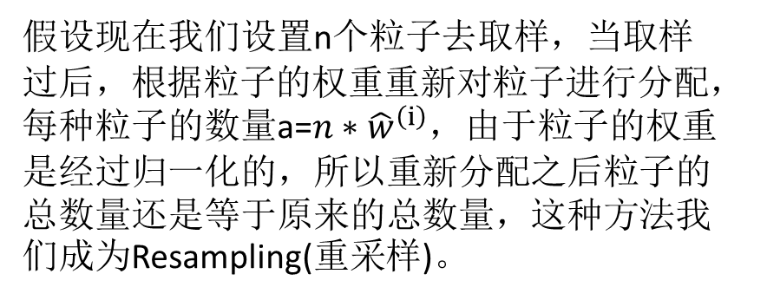



Resampling
但是我们又会发现一个问题。就是当我们运用上面的算法时，经过多次迭代之后就会出现会出现少数几个粒子的权重占比几乎等于1，而其他多数粒子占比几乎等于0的情况，这种问题成为粒子的退化，这就使检测结果几乎完全取决于少数几个粒子的情况。
假设现在我们设置n个粒子去取样，当取样过后，根据粒子的权重重新对粒子进行分配，每种粒子的数量a=$n∗{\hat{w}}^{\left(ⅈ\right)}$，由于粒子的权重是经过归一化的，所以重新分配之后粒子的总数量还是等于原来的总数量，这种方法我们成为Resampling(重采样)。
$${\hat{w}}^{\left(3\right)}$$
···
$${\hat{w}}^{\left(2\right)}$$
$${\hat{w}}^{\left(1\right)}$$
$$n∗{\hat{w}}^{\left(1\right)}$$
$$n∗{\hat{w}}^{\left(2\right)}$$
$$n∗{\hat{w}}^{\left(3\right)}$$

Slide 11
实际在运用于视觉的时候很容易发现，如果不使用重采样，粒子的位置将会逐渐分散到图像的边缘，这就很不利于我们对物体进行追踪，使用重采样相当于重新分配粒子的位置，让粒子比较集中地分布在目标的周边位置，以便提高检测的准确性。
为了帮助理解，这里我结合网上和自己的理解举个例子，现在我们想要通过采样获得的数据预测下一时刻的期望，就相当于警察要通过警犬预测嫌疑人的位置，假设我们随机撒下100个粒子，相当于放出100只警犬去搜索，狗狗根据气味预测嫌疑人距离的远近就是粒子的权重，然后我们就可以通过100个数据预测出嫌疑人最可能所在的位置，重采样呢就是每次采样之后，为了提高效率，我们根据粒子权重分配粒子位置，相当于我们根据狗狗预测出嫌疑人的远近，有策略地往预测距离更近的地方放更多的狗。

Slide 12
效果展示

Slide 13
视觉运用
第三部分
单靠公式推导，粒子滤波其实并不能做到目标识别，但是主要是它那种随机取样，并将实际问题转化为概率的思想，为目标跟踪提供了方法

Slide 14
编程思路
定义粒子结构体，储存坐标，上一次坐标，尺寸，矩形等信息
捕捉第一帧图像，根据鼠标选择区域进行特征提取，初始化化粒子集
更新粒子坐标和矩形，产生候选框
对矩形内分别提取特征，加载入粒子集
选取权重最大粒子框为跟踪目标
根据粒子权重重采样
对粒子权重进行大小排序
根据提取的特征计算权重，对权重归一化

Slide 15
问题请教
第四部分
目前暂时在特征提取用的是计算HSV直方图的欧拉距离，有什么更好的方法？
重采样之后候选框虽然比较集中于目标附近，但这样无法解决快速移动的问题？
看了机器学习的算法但实际不知如何运用？

Slide 16
谢谢聆听 请多指教

